Slide 1











BÀI 3: THỰC HÀNH
Tìm hiểu vấn đề việc làm ở địa phương và phân hoá thu nhập theo vùng

Slide 2



1. Nội dung
NỘI DUNG
2. Nguồn tư liệu
3. Gợi ý

Slide 3

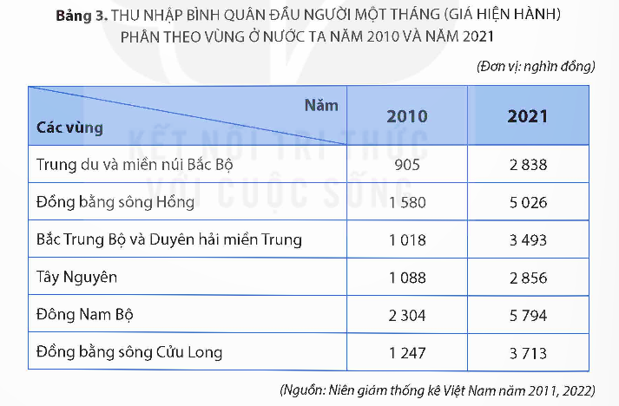
1. Nội dung
- Sưu tầm tư liệu và dựa vào thông tin dưới đây, hãy tìm hiểu và viết báo cáo phân tích vấn đề việc làm ở địa phương. Có thể lựa chọn cấp tỉnh/ thành phố trực thuộc Trung ương hoặc cấp huyện/quận/thị xã/thành phố trực thuộc cấp tỉnh.
- Dựa vào bảng số liệu sau, hãy nhận xét sự phân hóa thu nhập theo vùng ở nước ta.
- Sưu tầm tư liệu và dựa vào thông tin dưới đây, hãy tìm hiểu và viết báo cáo phân tích vấn đề việc làm ở địa phương. Có thể lựa chọn cấp tỉnh/ thành phố trực thuộc Trung ương hoặc cấp huyện/quận/thị xã/thành phố trực thuộc cấp tỉnh.
- Dựa vào bảng số liệu sau, hãy nhận xét sự phân hóa thu nhập theo vùng ở nước ta.

Slide 4

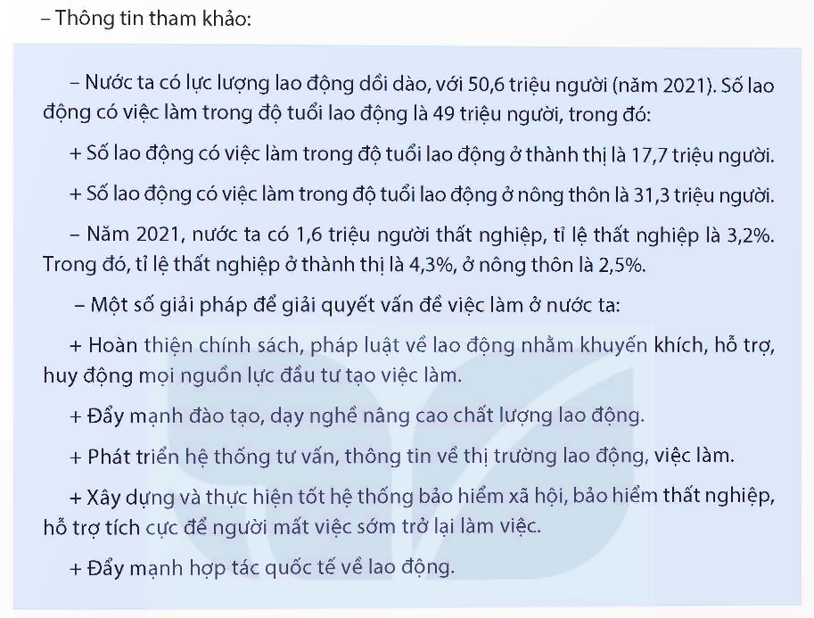
2. Nguồn tư liệu
- Sưu tầm tư liệu và dựa vào thông tin dưới đây, hãy tìm hiểu và viết báo cáo phân tích vấn đề việc làm ở địa phương. Có thể lựa chọn cấp tỉnh/ thành phố trực thuộc Trung ương hoặc cấp huyện/quận/thị xã/thành phố trực thuộc cấp tỉnh.
- Dựa vào bảng số liệu sau, hãy nhận xét sự phân hóa thu nhập theo vùng ở nước ta.
- Niên giám thống kê địa phương.
- Thông tin từ các trang web của địa phương: Cổng thông tin điện tử của tỉnh/thành phố, các ngành,…
- Bảng số liệu: Thu nhập bình quân đầu người một tháng (giá hiện hành) phân theo vùng ở nước ta năm 2010 và năm 2021.

Slide 5
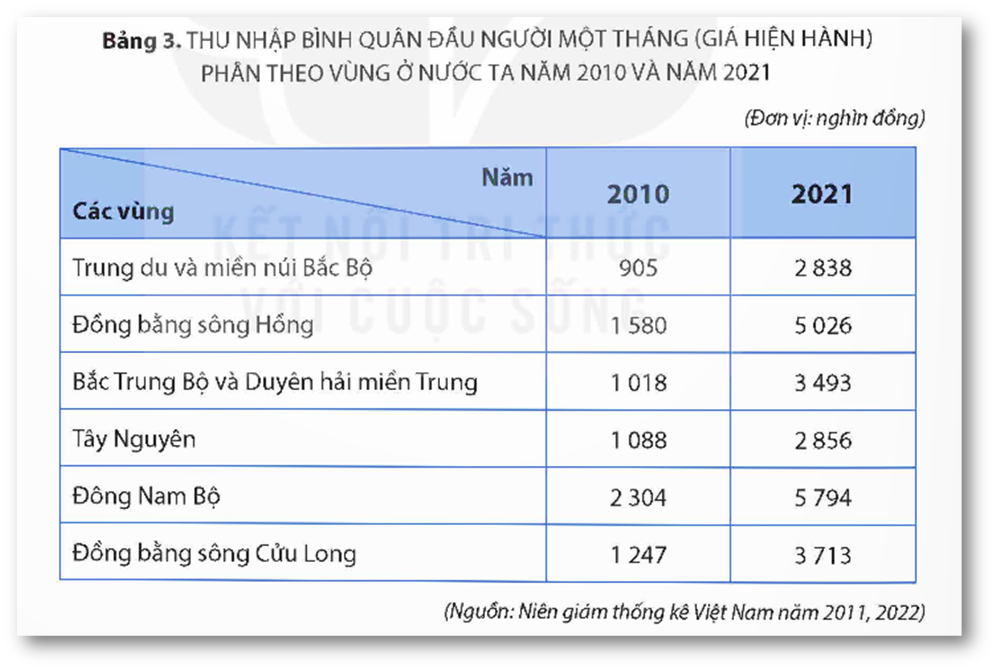


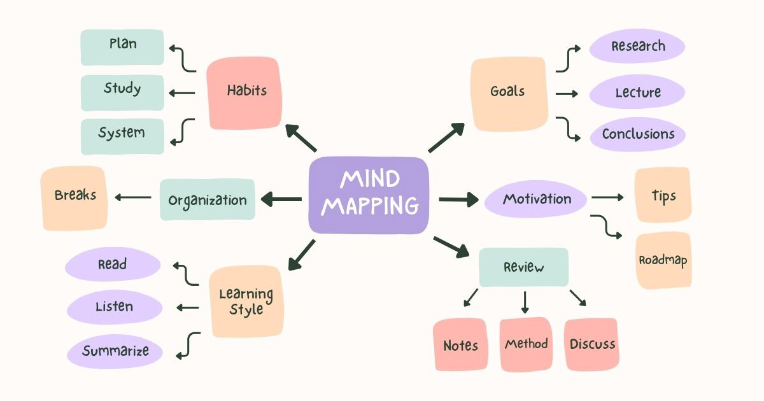

3. Gợi ý nội dung
A. BÁO CÁO VẤN ĐỀ VIỆC LÀM
*Nội dung
- Thực trạng thất nghiệp, thiếu việc làm tại địa phương
- Một số giải pháp giải quyết vấn đề việc làm ở địa phương.
- Ý nghĩa của việc giải quyết vấn đề việc làm ở địa phương.
*Hình thức
- Infografic, powerpoint, sơ đồ tư duy, video, …
B. SỰ PHÂN HÓA THU NHẬP THEO VÙNG Ở NƯỚC TA

Slide 6

BÁO CÁO SẢN PHẨM
A. Vấn đề việc làm
Mỗi nhóm báo cáo sản phẩm trong thời gian tối đa là 3 phút
Các nhóm khác lắng nghe, ghi chép nhận xét và đặt câu hỏi cho nhóm khác
Điểm cộng cho các câu hỏi/
trả lời hay

Slide 7
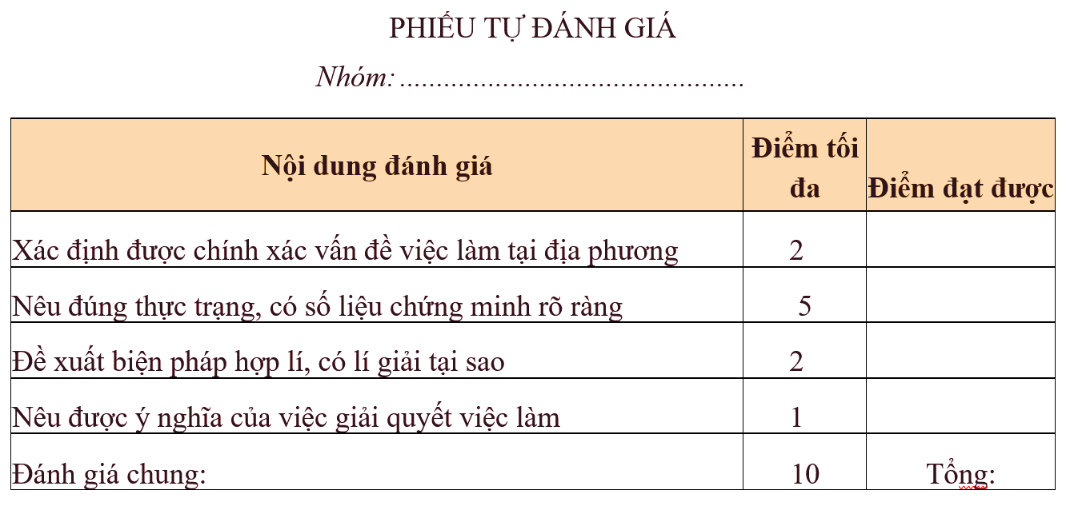

Slide 8







A. BÁO CÁO VỀ VẤN ĐỀ VIỆC LÀM
ĐẶC ĐIỂM LAO ĐỘNG NƯỚC TA NĂM 2021
LỰC LƯỢNG
LAO ĐỘNG
LAO ĐỘNG CÓ VIỆC LÀM
TỈ LỆ LAO ĐỘNG CÓ VIỆC LÀM
THUẬN LỢI
50,6 triệu người
49 triệu người
Lao động
dồi dào
Lực lượng
lao động

Slide 9
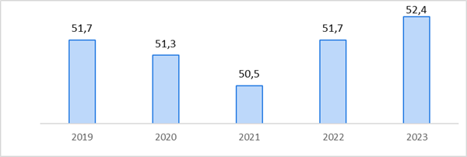
ĐẶC ĐIỂM LAO ĐỘNG NƯỚC TA
LỰC LƯỢNG LAO ĐỘNG VIỆT NAM, GIAI ĐOẠN 2019 – 2023
(TRIỆU NGƯỜI)

Slide 10
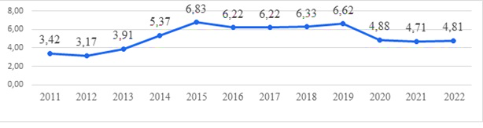
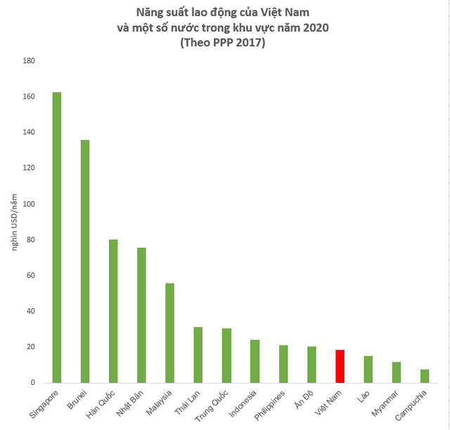


ĐẶC ĐIỂM LAO ĐỘNG NƯỚC TA
Tốc độ tăng năng suất lao động 2011-2022 (theo Tổng cục Thống kê).
Trong những năm qua, Việt Nam có nhiều bước tiến trong việc cải thiện năng suất lao động, tuy nhiên tốc độ tăng năng suất lao động vẫn còn chậm so với nhiều quốc gia trong khu vực như Thái Lan, Indonesia, Singapore. Giai đoạn từ 2011-2021, tốc độ tăng trưởng năng suất lao động của Việt Nam chỉ đạt khoảng 3-4%/năm, thấp hơn so với tăng trưởng GDP (5-6%/năm). Trong hai năm 2021-2022, Việt Nam chịu ảnh hưởng không nhỏ của đại dịch COVID-19, những gián đoạn trong chuỗi cung ứng, sự thiếu hụt về nguồn nhân lực và các biện pháp giãn cách xã hội đã khiến tốc độ tăng năng suất lao động bị giảm sút so với giai đoạn trước, gây khó khăn cho sự phát triển bền vững của nền kinh tế.

Slide 11
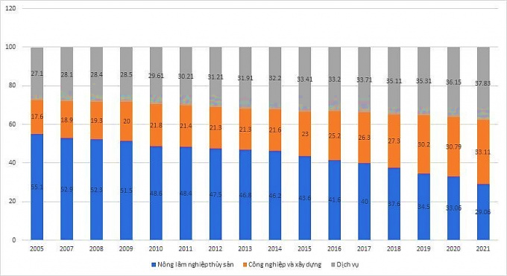
ĐẶC ĐIỂM LAO ĐỘNG NƯỚC TA
Chuyển dịch cơ cấu lao động trong giai đoạn 2005 – 2021
Nguồn: Tổng cục thống kê
Quá trình phát triển kinh tế Việt Nam đã làm chuyển dịch cơ cấu kinh tế và chuyển dịch cơ cấu lao động mạnh mẽ. Từ năm 2005 đến 2021 tỷ trọng lao động trong ngành nông, lâm, thủy sản giảm mạnh từ hơn 55% xuống còn 29%. Số lượng lao động trong ngành nông, lâm, thủy sản đã dịch chuyển mạnh mẽ sang ngành công nghiệp - xây dựng và ngành dịch vụ. Tỷ trọng lao động trong ngành công nghiệp - xây dựng tăng từ 17,6% năm 2005 lên đến 33,11% năm 2021. Trong cùng thời kỳ, tỷ trọng lao động trong ngành dịch vụ cũng tăng thêm 10,7 điểm % từ 27,1% lên 37,8%.

Slide 12

Dân số
tăng nhanh
Kinh tế chưa phát triển
Vấn đề việc làm

Slide 13


BÁO CÁO VỀ VẤN ĐỀ VIỆC LÀM
Số người thất nghiệp
Tỷ lệ thất nghiệp = x 100 (%)
Lực lượng lao động
VẤN ĐỀ VIỆC LÀM Ở NƯỚC TA
Số người thiếu việc làm
Tỷ lệ thiếu việc làm = x 100 (%)
Tổng số người có việc làm

Slide 14
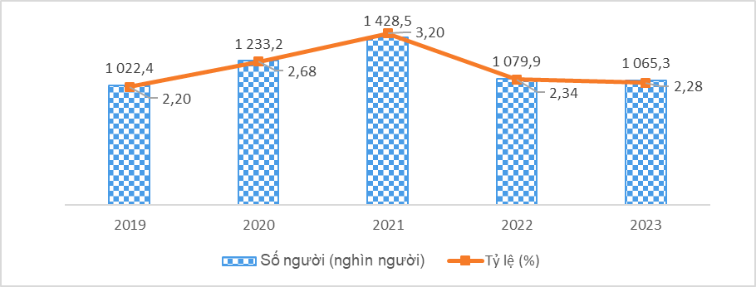
BÁO CÁO VỀ VẤN ĐỀ VIỆC LÀM
VẤN ĐỀ VIỆC LÀM Ở NƯỚC TA
Nguồn: Tổng cục thống kê
SỐ NGƯỜI VÀ TỶ LỆ THẤT NGHIỆP CỦA VIỆT NAM TRONG ĐỘ TUỔI LAO ĐỘNG,
GIAI ĐOẠN 2019-2023

Slide 15
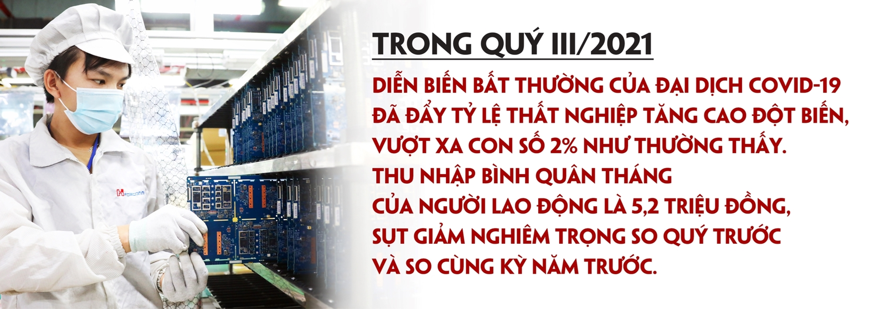
BÁO CÁO VỀ VẤN ĐỀ VIỆC LÀM
VẤN ĐỀ VIỆC LÀM Ở NƯỚC TA

Slide 16
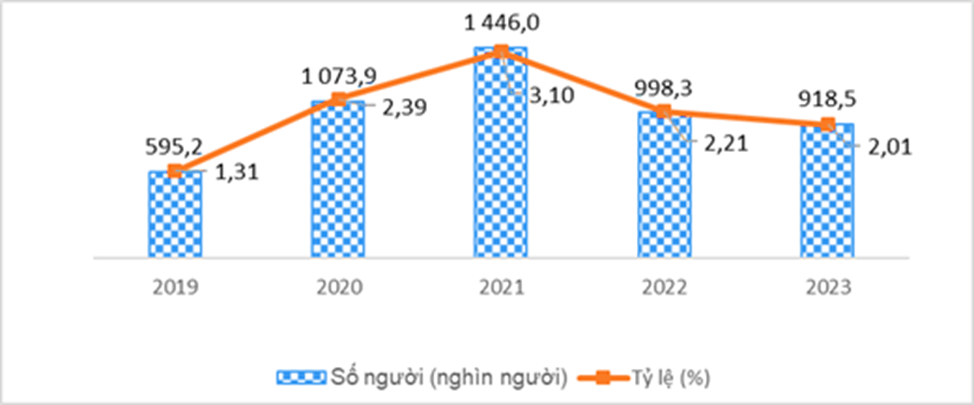
BÁO CÁO VỀ VẤN ĐỀ VIỆC LÀM
VẤN ĐỀ VIỆC LÀM Ở NƯỚC TA
Nguồn: Tổng cục thống kê
SỐ NGƯỜI VÀ TỶ LỆ THIẾU VIỆC LÀM CỦA VIỆT NAM TRONG ĐỘ TUỔI LAO ĐỘNG,
GIAI ĐOẠN 2019-2023

Slide 17
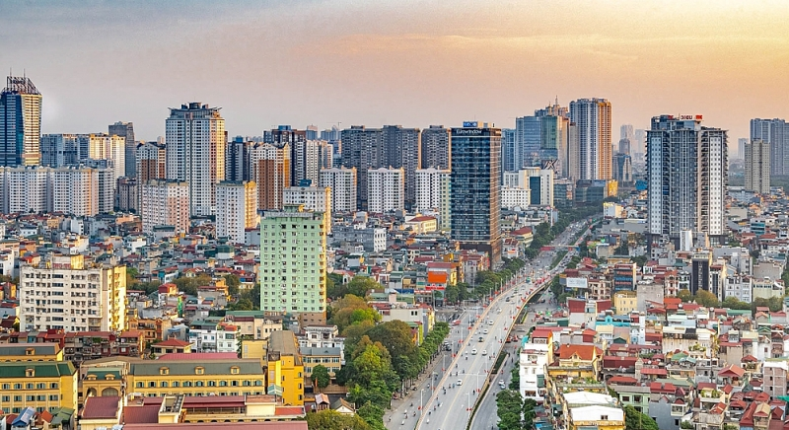
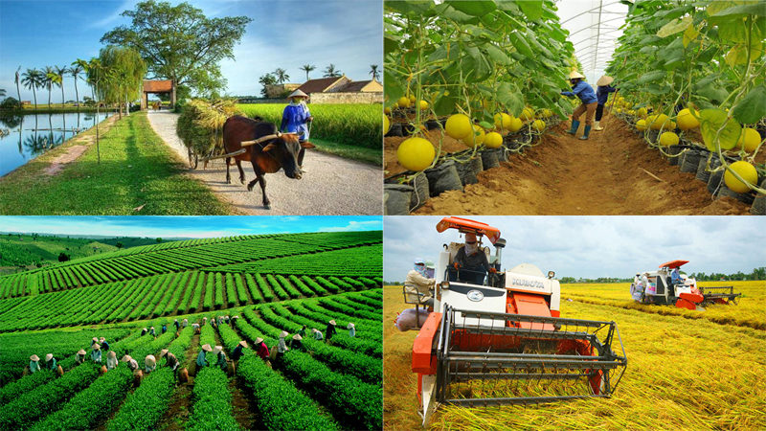
Vì sao ở nước ta tỉ lệ thất nghiệp ở thành thị và thiếu việc làm ở nông thôn vẫn còn ở mức cao?
VẤN ĐỀ VIỆC LÀM Ở NƯỚC TA
Tỉ lệ thất nghiệp của khu vực thành thị cao do tập trung dân cư đông đúc, mật độ dân số cao nên nguồn lao động dồi dào, dân cư nông thôn di chuyển ra thành thị tìm kiếm việc làm ngày càng lớn gây áp lực thêm về vấn đề giải quyết việc làm ở thành thị.
Ở nông thôn, lực lượng lao động nhiều. Tính chất mùa vụ trong sản xuất nông nghiệp làm cho tình trạng thiếu việc làm diễn ra thường xuyên.

Slide 18






GIẢI PHÁP?

Slide 19








GIẢI PHÁP
GIẢI QUYẾT TÌNH TRẠNG THẤT NGHIỆP VÀ THIẾU VIỆC LÀM
Phân bố lại dân cư và chuyển dịch cơ cấu sử dụng lao động giữa các vùng.
Thu hút đầu tư, chuyển dịch cơ cấu kinh tế, đa dạng hóa hoạt động kinh tế ở nông thôn; phát triển công nghiệp, dịch vụ ở đô thị
Đa dạng hóa loại hình đào tạo lao động, đẩy mạnh hướng nghiệp, dạy nghề, giới thiệu việc làm.

Slide 20







GIẢI QUYẾT TÌNH TRẠNG
THẤT NGHIỆP Ở ĐÔ THỊ
Phát triển công nghiệp và dịch vụ ở đô thị để tạo khối lượng việc làm lớn cho người lao động.

Slide 21
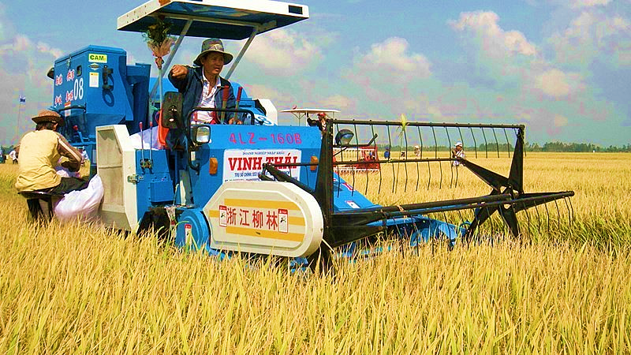


GIẢI QUYẾT TÌNH TRẠNG THIẾU VIỆC LÀM Ở NÔNG THÔN
Đẩy mạnh chuyển dịch cơ cấu kinh tế nông thôn và cơ giới hóa trong nông nghiệp.
Đa dạng hóa các hoạt động sản xuất (nghề truyền thống, thủ công nghiệp, tiểu thủ công nghiệp,…). Đặc biệt, chú ý đến hoạt động của các ngành dịch vụ.
Đẩy mạnh xuất khẩu lao động để giải quyết tình trạng thiếu việc làm ở nông thôn. Trình độ của người lao động cũng tăng lên đáng kể do được tiếp xúc với các nền kinh tế mới, hiện đại.

Slide 22
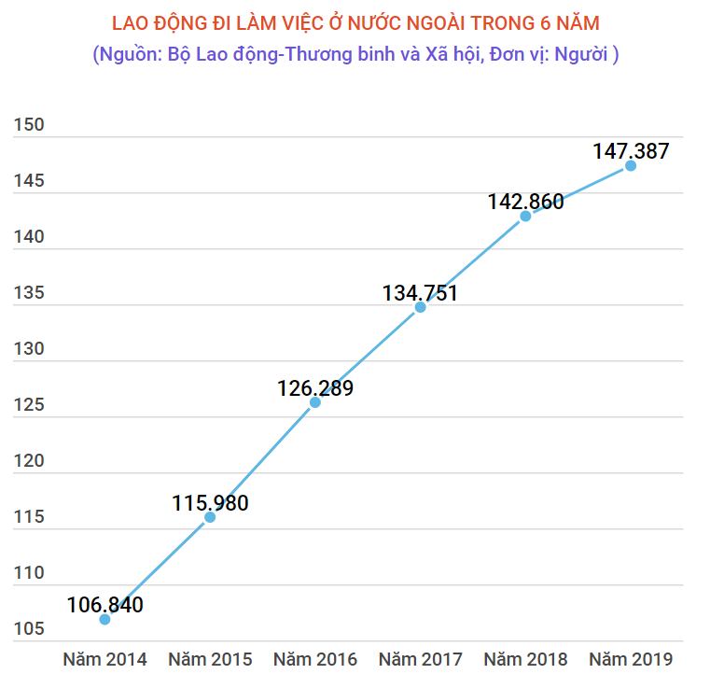
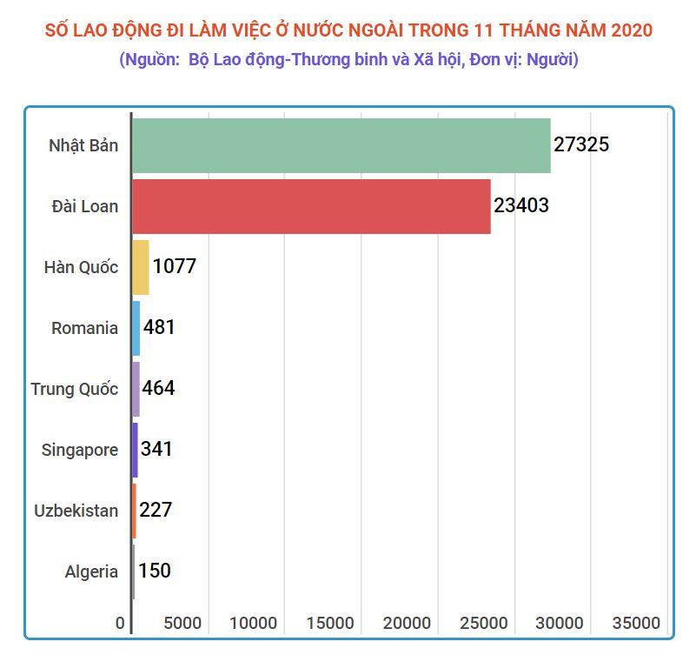


Slide 23



Ý NGHĨA
GIẢI QUYẾT TÌNH TRẠNG THẤT NGHIỆP VÀ THIẾU VIỆC LÀM.
Nâng cao thu nhập cho người dân, cải thiện chất lượng cuộc sống.
Khai thác hiệu quả các tiềm năng, thúc đẩy sản xuất, tăng trưởng kinh tế.
Thúc đẩy xã hội sẽ ổn định, phát triển về mọi mặt: giáo dục, văn hóa, y tế….

Slide 24
B. SỰ PHÂN HÓA THU NHẬP
THEO VÙNG Ở NƯỚC TA

Slide 25


B. SỰ PHÂN HÓA THU NHẬP THEO VÙNG Ở NƯỚC TA
HOẠT ĐỘNG CẶP ĐÔI
Nhiệm vụ: Dựa vào bảng 3, em hãy hoàn thiện thông tin
bài tập sau trong thời gian 3 phút.
- Trong giai đoạn 2010 - 2021 thu nhập bình quân đầu người một tháng các vùng nước ta có xu hướng…………...nhưng…………………...giữa các vùng.
Thu nhập theo vùng ở nước ta từ năm 2010 - 2021 có sự
.................................giữa các vùng.
+ Các khu vực có thu nhập bình quân đầu người một tháng cao:………………………………………………………………………………………………………………………..
+ Các khu vực có thu nhập bình quân đầu người một tháng thấp:………………………………………………………………………………………………
+ Năm 2021, khu vực có thu nhập bình quân đầu người một tháng cao nhất là ………………………….gấp……………
so với khu vực có thu nhập bình quân đầu người một tháng thấp nhất.
tăng lên
không đều
chênh lệch
6
2
5
4
1
3
6
2
4
5
1
3
Vùng Đông Nam Bộ, ĐB sông Hồng,
Vùng trung du và miền núi Bắc Bộ, Tây Nguyên
Đông Nam Bộ
2,04 lần

Slide 26
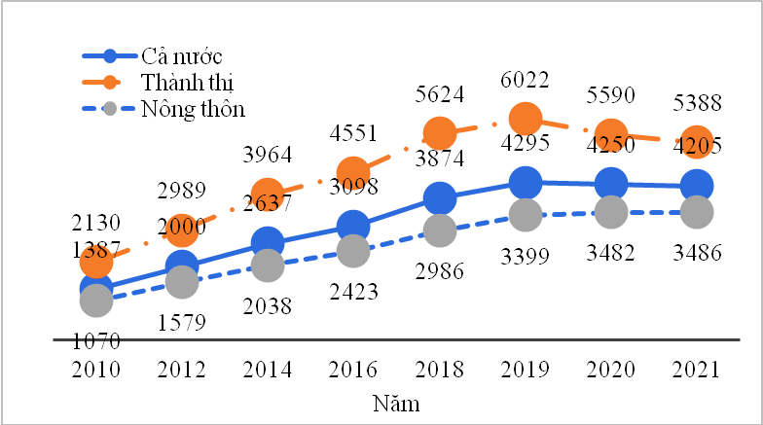

B. SỰ PHÂN HÓA THU NHẬP THEO VÙNG Ở NƯỚC TA
Thu nhập bình quân nhân khẩu một tháng chia theo thành thị, nông thôn giai đoạn 2010 - 2021
Nguồn: Tổng cục thống kê
THÀNH THỊ > NÔNG THÔN

Slide 27
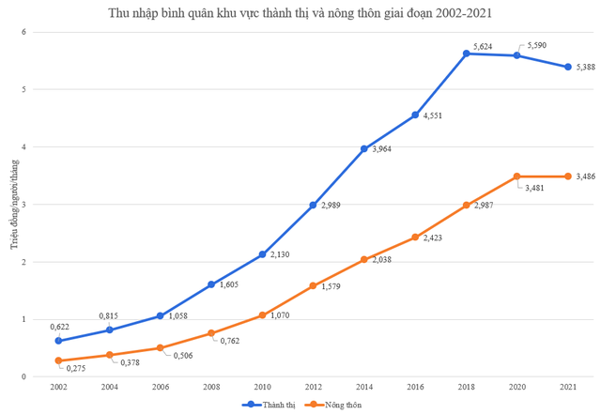
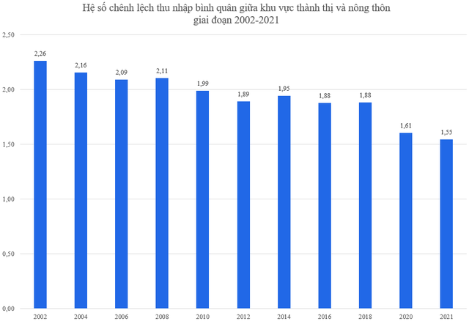
B. SỰ PHÂN HÓA THU NHẬP THEO VÙNG Ở NƯỚC TA
Thu nhập ở cả thành thị và nông thôn đều có xu hướng tăng và hệ số chênh lệch giữa hai khu vực này đang có xu hướng giảm xuống.

Slide 28


LUYỆN TẬP
Ai nhanh hơn?
START
1
2
3
4
5

Slide 29




Câu 1
Ý nào sau đây không đúng khi nói về đặc điểm nguồn lao động ở nước ta
A. Nguồn lao động dồi dào.
B. Năng suất lao động cao.
C. Có nhiều kinh nghiệm trong sản xuất nông nghiệp.
1
2
3
4
5
START

Slide 30
Câu 2
Năm 2021, tỉ lệ lao động có việc làm trong tổng số lực lượng lao động của nước ta ?
A. 97%.
B. 98%.
C. 99%.
2
1
3
4
5
START

Slide 31
Câu 3
Cơ cấu lao động phân theo ngành ở nước ta đang có sự thay đổi như thế nào?
A. Tỉ lệ lđ trong ngành CN, NLNN tăng, DV giảm.
B. Tỉ lệ lđ trong ngành CN, DV tăng, NLNN giảm.
C. Tỉ lệ lđ trong ngành DV tăng, CN và NLNN giảm
3
1
2
4
5
START

Slide 32
Câu 4
Tính mùa vụ trong sản xuất nông nghiệp ảnh hưởng như thế nào đến lao động nông thôn?
A. Tỉ lệ lao động thất nghiệp thấp.
B. Giải quyết vấn đề việc làm cho lao động.
C. Tỉ lệ lao động thiếu việc làm cao.
4
1
2
3
5
START

Slide 33
Câu 5
Một trong những giải pháp góp phần giải quyết vấn đề việc làm ở nước ta?
A. Khai thác hiệu quả tài nguyên địa phương.
B. Nâng cao thu nhập, cải thiện đời sống nhân dân.
C. Đẩy mạnh xuất khẩu lao động.
5
1
2
3
4
START

Slide 34


Slide 35


Slide 36


VẬN DỤNG
Tìm hiểu về ngành nghề em đang quan tâm và giới thiệu với các bạn về nghề đó.

Slide 37


